Slide 1
U S N
Ubiquitous Sensor Network
201301311 황상두

Slide 2
목차
USN 이란? (USN의 뜻!)
USN팀 소개
USN팀에서 무엇을 하고 있나?
실험 방법
데이터 분석
향후 진행계획
질의응답

Slide 3
U S N 이란?
Ubiquitous Sensor Network Ubiquitous 필요한 모든 사물에 전자센서를 부착해 Sensor 사물과 환경을 인식하고 Network 네트워크를 통해 실시간 정보를 구축, 활용토록 하는 통신망.

Slide 4
USN팀 소개
조승호 교수님
조석향 박사님
노도영 선배님
황상두
김원명
송준기

Slide 5
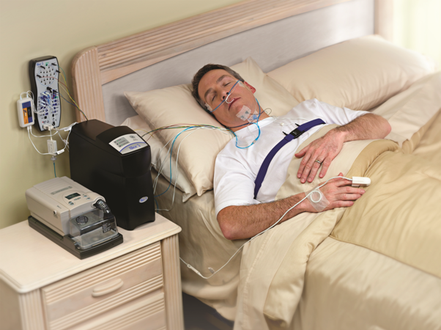
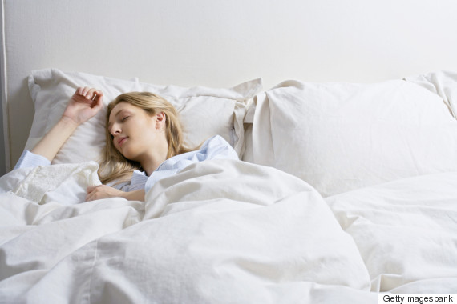
USN팀에서 무엇을 하고 있나?
기존 신체 부착 형 호흡 측정기기
무 자각, 무 구속방식 형 호흡 측정기기

Slide 6
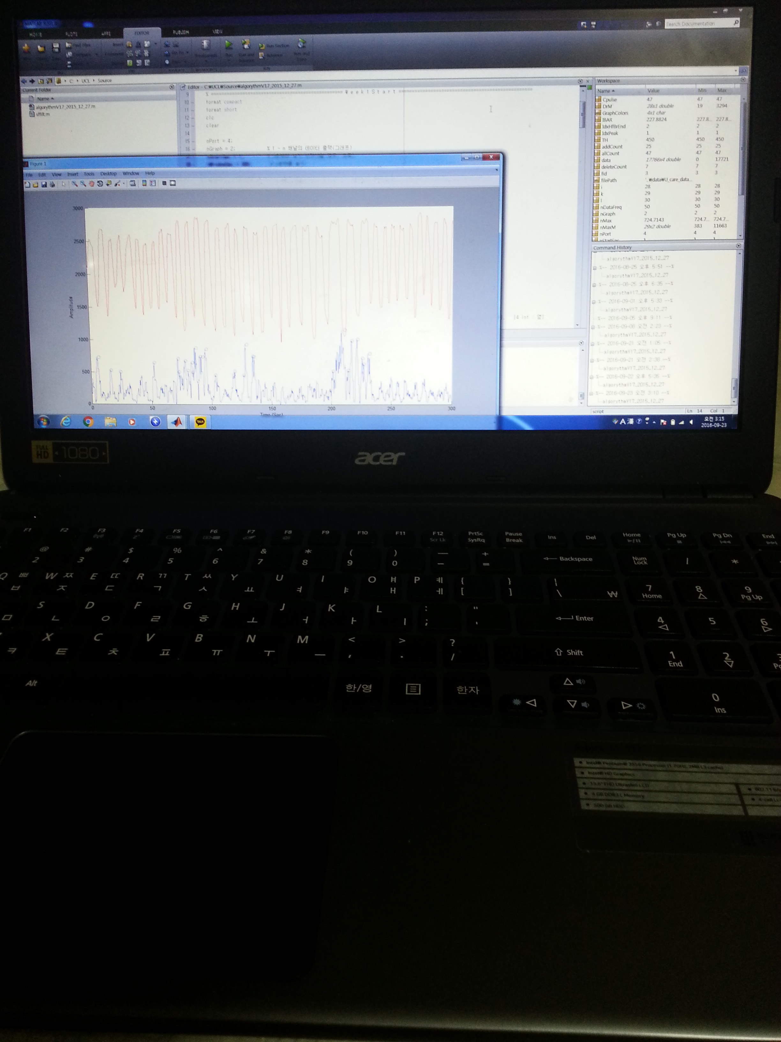
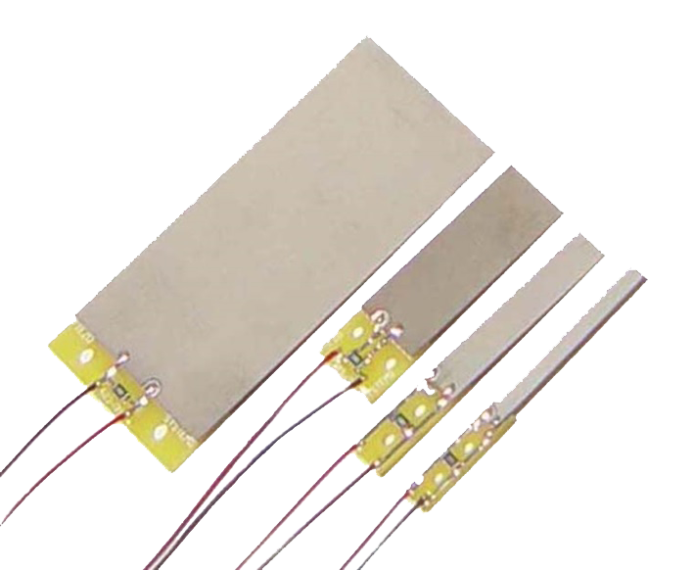
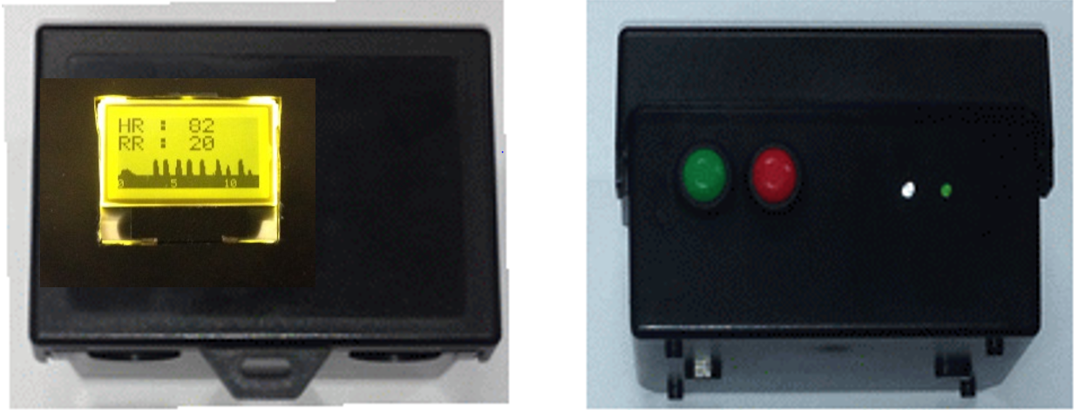
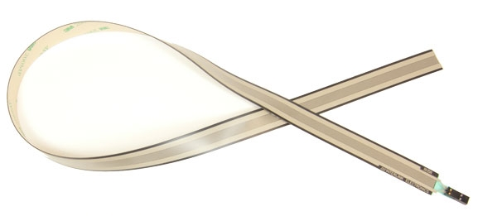
실험 방법
압전 센서
증폭, 필터링
MatLab
힘 센서

Slide 7
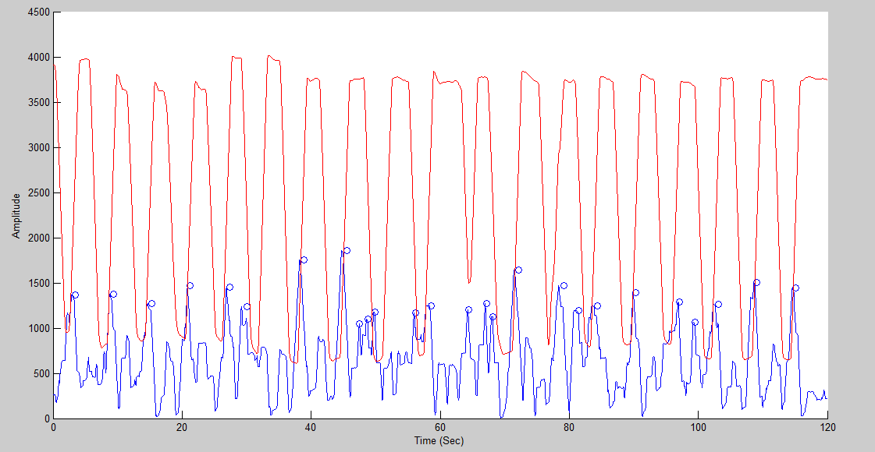
데이터 분석
삭제
삽입
실제 호흡 횟수: 19회
측정 호흡 횟수: 20회
그래프로 나타내기
TH 지정
삽입, 삭제
비교 분석

Slide 8
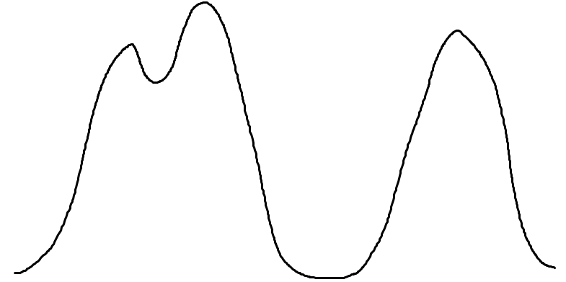
삭제
삭제
2
1
A
B
3
1
A+B
3
IBAR/2 > A
A+B >IBAR/2
IBAR : 호흡 간격 평균값

Slide 9
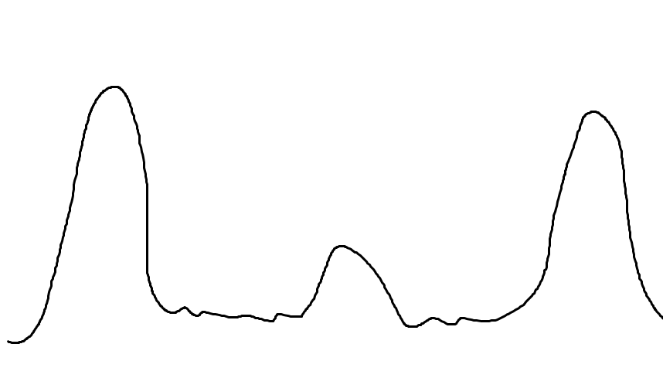
삽입
삽입
A
A
B
A > IBAR*2
IBAR*2 > A
IBAR*2 > B

Slide 10
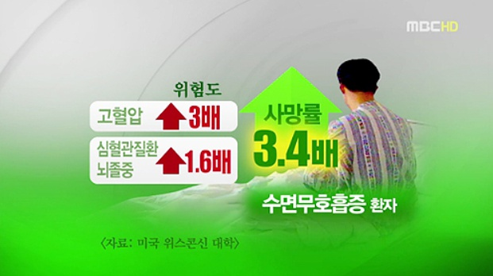
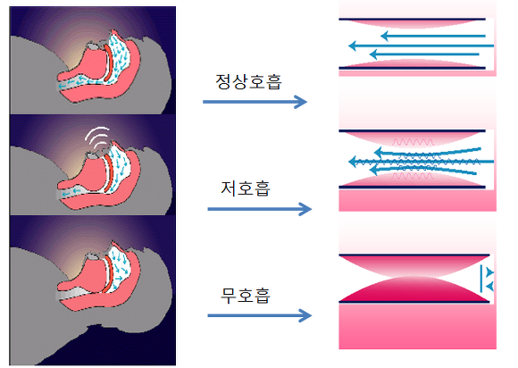
향후 진행계획
사망률 정상인 < 수면무호흡증환자
(정상인의 3.4배)
무 호흡환자는 정상인환자보다
좁아진 기도 때문에 호흡이 어려워짐

Slide 11

질의응답

